Slide 1
Математическое и имитационное моделирование
Тема 3: Марковские процессы с непрерывным временем
Кораблев Юрий Александрович
Korablev-y-a@yandex.ru
Кафедра – Системный анализ в экономике

Slide 2
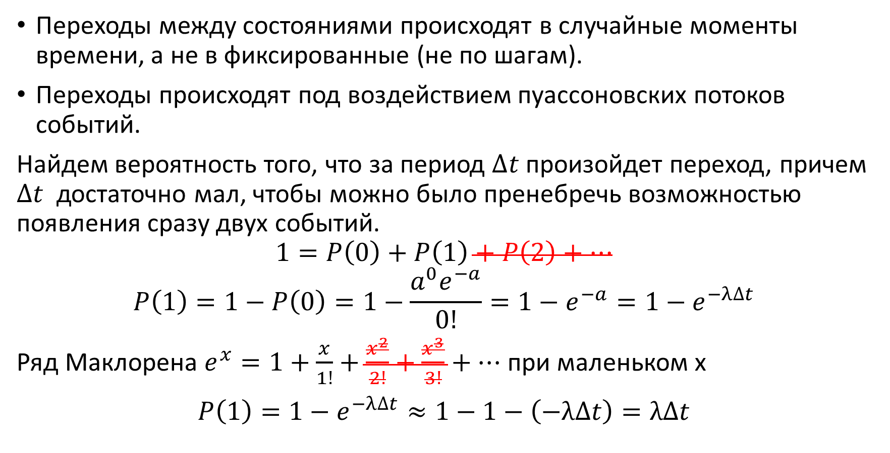
Марковские процессы с непрерывным временем
Переходы между состояниями происходят в случайные моменты времени, а не в фиксированные (не по шагам).
Переходы происходят под воздействием пуассоновских потоков событий.
Найдем вероятность того, что за период $∆t$ произойдет переход, причем $∆t$ достаточно мал, чтобы можно было пренебречь возможностью появления сразу двух событий.
$$1=P\left(0\right)+P\left(1\right)+P\left(2\right)+…$$
$$P\left(1\right)=1−P\left(0\right)=1−\frac{a^{0}e^{−a}}{0!}=1−e^{−a}=1−e^{−λ∆t}$$
Ряд Маклорена $e^{x}=1+\frac{x}{1!}+\frac{x^{2}}{2!}+\frac{x^{3}}{3!}+…$ при маленьком x
$$P\left(1\right)=1−e^{−λ∆t}≈1−1−\left(−λ∆t\right)=λ∆t$$

Slide 3





















Марковские процессы с непрерывным временем
$$p_{ij}(k)$$
$$λ_{ij}(t)$$
$$i$$
$$j$$
$$i$$
$$j$$
Если шаг $k$ начинается в момент времени $t$ и длится малое время $∆t$
$$p_{ij}\left(k\right)=λ_{ij}∆t$$
На графе состояний марковских процессов с непрерывным временем вместо вероятностей переходов используют интенсивность перехода. Интенсивность «задержатся» в состоянии не используют.
$$λ_{25}(t)$$
$$λ_{12}(t)$$
2
5
$$λ_{42}(t)$$
$$λ_{11}(t)$$
$$λ_{14}(t)$$
$$λ_{56}(t)$$
1
4
$$λ_{26}(t)$$
$$λ_{41}(t)$$
$$λ_{46}(t)$$
$$λ_{13}(t)$$
$$λ_{34}(t)$$
$$λ_{31}(t)$$
3
6
$$λ_{63}(t)$$
$$λ_{66}(t)$$

Slide 4
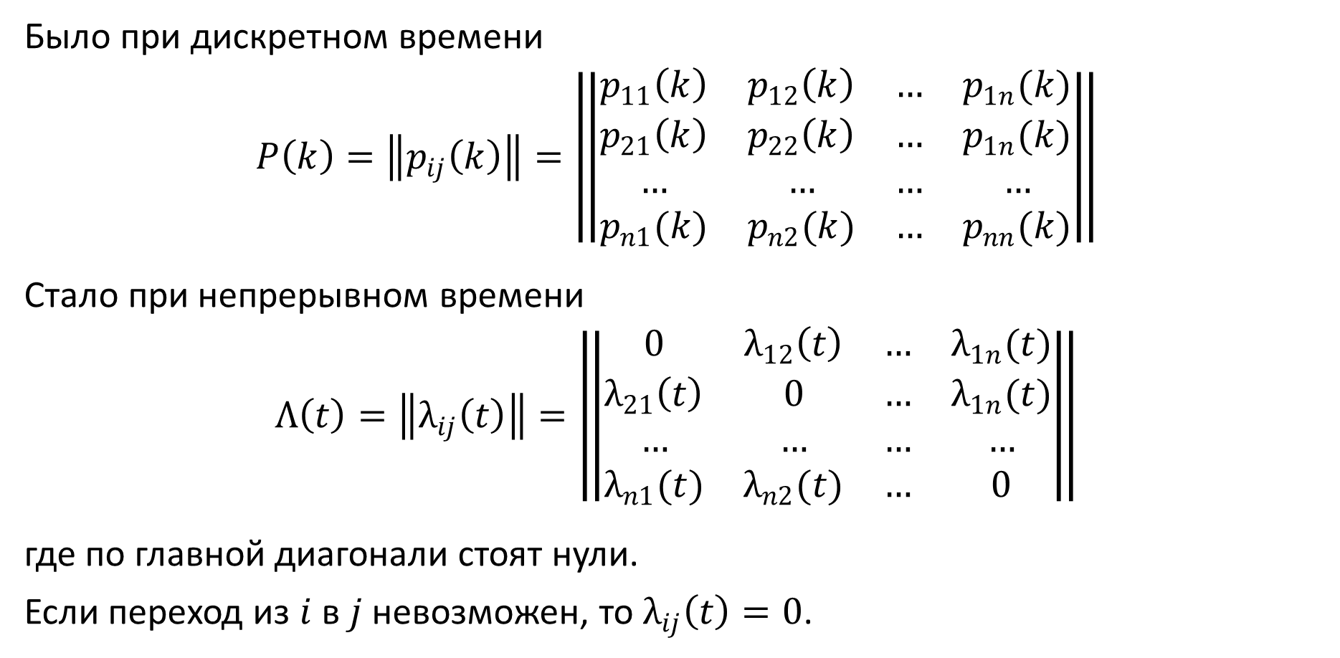
Матрица интенсивностей переходов между состояниями
Было при дискретном времени
$$P\left(k\right)=\left\|p_{ij}\left(k\right)\right\|=\left\|\begin{matrix}p_{11}\left(k\right) & p_{12}\left(k\right) & … & p_{1n}(k) \\ p_{21}\left(k\right) & p_{22}\left(k\right) & … & p_{1n}(k) \\ … & … & … & … \\ p_{n1}(k) & p_{n2}(k) & … & p_{nn}(k)\end{matrix}\right\|$$
Стало при непрерывном времени
$$Λ\left(t\right)=\left\|λ_{ij}\left(t\right)\right\|=\left\|\begin{matrix}0 & λ_{12}\left(t\right) & … & λ_{1n}(t) \\ λ_{21}\left(t\right) & 0 & … & λ_{1n}(t) \\ … & … & … & … \\ λ_{n1}(t) & λ_{n2}(t) & … & 0\end{matrix}\right\|$$
где по главной диагонали стоят нули.
Если переход из $i$ в $j$ невозможен, то $λ_{ij}\left(t\right)=0$.

Slide 5
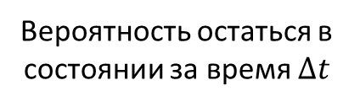

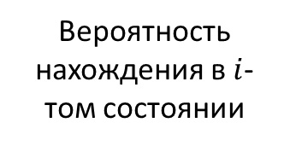
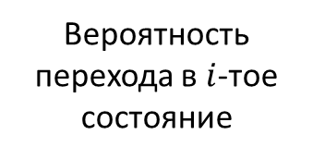
Уравнения Колмогорова
Найдем $p_{i}(t+∆t)$ - вероятность того, что в момент $t+∆t$ система окажется в состоянии $i$.
$$p_{i}\left(t+∆t\right)=p_{i}\left(t\right)\left[1−\sum_{j}{λ_{ij}\left(t\right)}∆t\right]+\sum_{j}{p_{j}\left(t\right)λ_{ji}\left(t\right)}∆t$$
Вероятность перехода в другие состояния
Вероятность нахождения в $i$-том состоянии
Вероятность нахождения в других состояниях
Вероятность перехода в $i$-тое состояние
Вероятность остаться в состоянии за время $∆t$

Slide 6
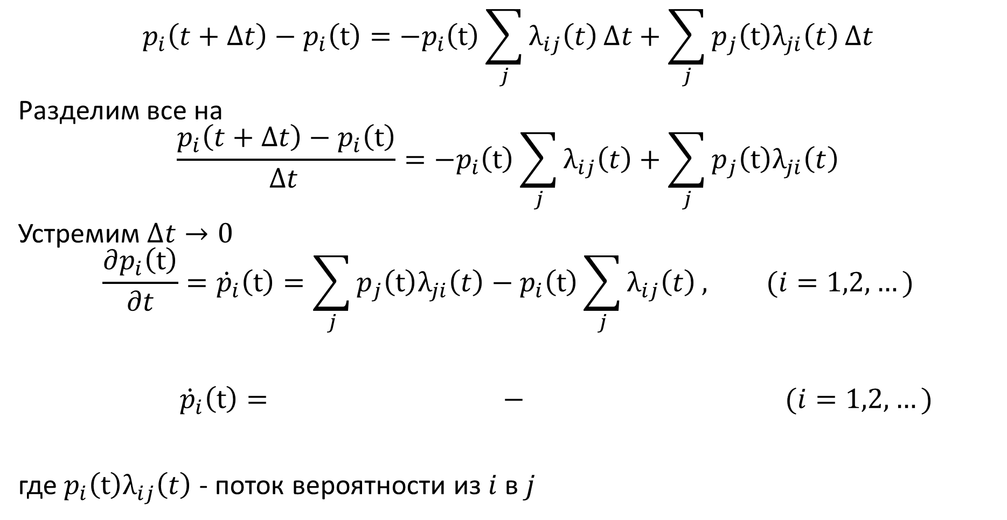
Уравнения Колмогорова
$$p_{i}\left(t+∆t\right)−p_{i}\left(t\right)=−p_{i}\left(t\right)\sum_{j}{λ_{ij}\left(t\right)}∆t+\sum_{j}{p_{j}\left(t\right)λ_{ji}\left(t\right)}∆t$$
Разделим все на
$$\frac{p_{i}\left(t+∆t\right)−p_{i}\left(t\right)}{∆t }=−p_{i}\left(t\right)\sum_{j}{λ_{ij}\left(t\right)}+\sum_{j}{p_{j}\left(t\right)λ_{ji}\left(t\right)}$$
Устремим $∆t→0$
$$\frac{∂p_{i}\left(t\right)}{∂t}={\dot{p}}_{i}\left(t\right)=\sum_{j}{p_{j}\left(t\right)λ_{ji}\left(t\right)}−p_{i}\left(t\right)\sum_{j}{λ_{ij}\left(t\right)}, (i=1,2,…)$$
${\dot{p}}_{i}\left(t\right)=$ $−$ $(i=1,2,…)$
где $p_{i}\left(t\right)λ_{ij}\left(t\right)$ - поток вероятности из $i$ в $j$
Суммарный входной поток вероятности
Суммарный выходной поток вероятности

Slide 7
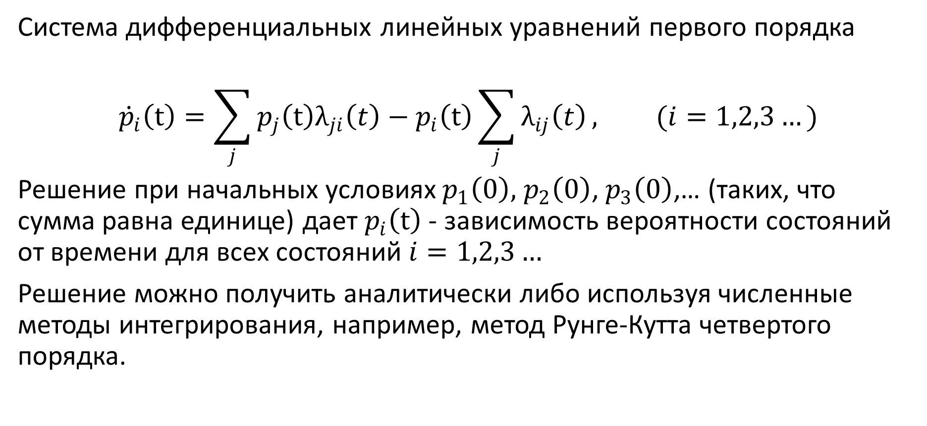
Уравнения Колмогорова
Система дифференциальных линейных уравнений первого порядка
$${\dot{p}}_{i}\left(t\right)=\sum_{j}{p_{j}\left(t\right)λ_{ji}\left(t\right)}−p_{i}\left(t\right)\sum_{j}{λ_{ij}\left(t\right)}, (i=1,2,3…)$$
Решение при начальных условиях $p_{1}\left(0\right),$ $p_{2}\left(0\right)$, $p_{3}\left(0\right)$,… (таких, что сумма равна единице) дает $p_{i}\left(t\right)$ - зависимость вероятности состояний от времени для всех состояний $i=1,2,3…$
Решение можно получить аналитически либо используя численные методы интегрирования, например, метод Рунге-Кутта четвертого порядка.

Slide 8
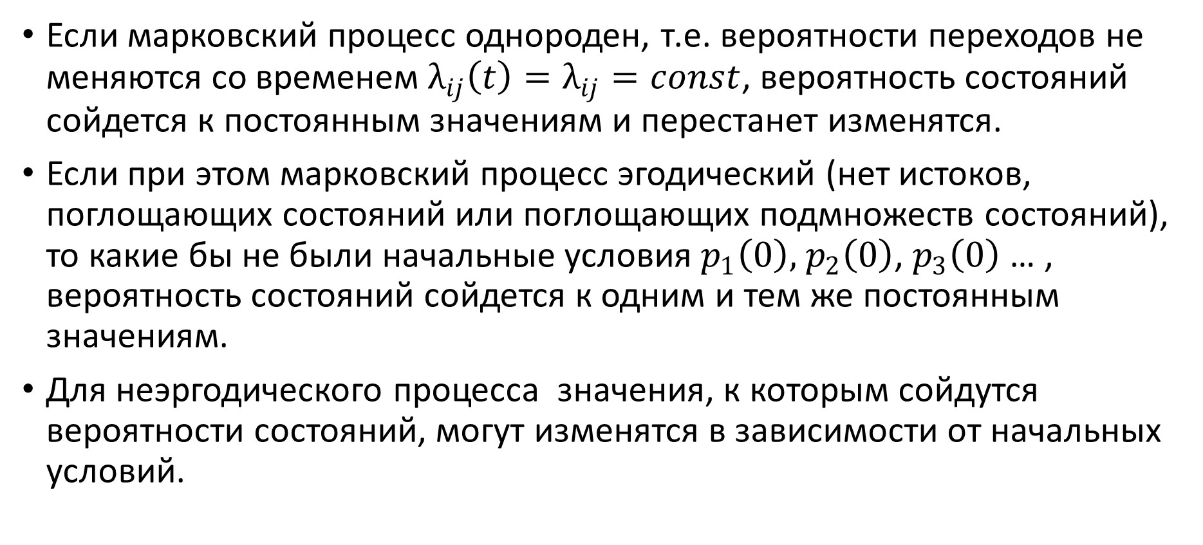
Стационарный режим
Если марковский процесс однороден, т.е. вероятности переходов не меняются со временем $λ_{ij}\left(t\right)=λ_{ij}=const$, вероятность состояний сойдется к постоянным значениям и перестанет изменятся.
Если при этом марковский процесс эгодический (нет истоков, поглощающих состояний или поглощающих подмножеств состояний), то какие бы не были начальные условия $p_{1}\left(0\right),$ $p_{2}\left(0\right)$, $p_{3}\left(0\right)$ … , вероятность состояний сойдется к одним и тем же постоянным значениям.
Для неэргодического процесса значения, к которым сойдутся вероятности состояний, могут изменятся в зависимости от начальных условий.

Slide 9
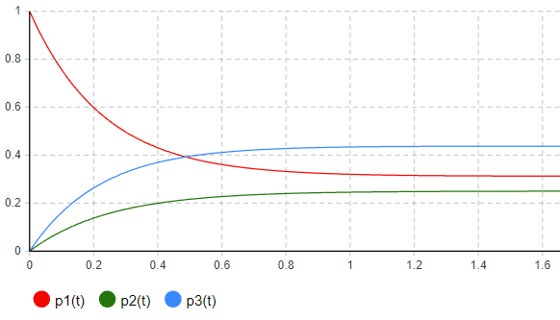
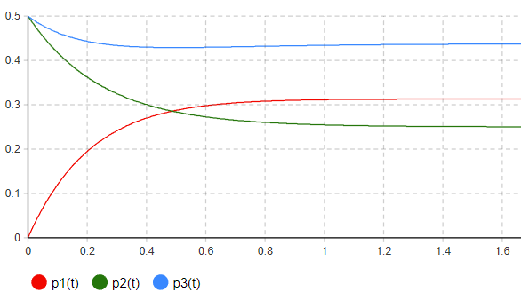







Стационарный режим (эргодический процесс)
2
$Λ\left(t\right)=\left\|\begin{matrix}0 & 1 & 2 \\ 2 & 0 & 1 \\ 1 & 1 & 0\end{matrix}\right\|$
при $p_{1}\left(0\right)=1,p_{2}\left(0\right)=0,p_{3}\left(0\right)=0$
$p_{1}=0.312,p_{2}=0.25, p_{3}=0.438$
при $p_{1}\left(0\right)=0,p_{2}\left(0\right)=\frac{1}{2},p_{3}\left(0\right)=\frac{1}{2}$
$p_{1}=0.312,p_{2}=0.25, p_{3}=0.438$
сошлось к тем же значениям
$$λ_{12}$$
$$λ_{23}$$
$$λ_{21}$$
$$λ_{32}$$
$$λ_{13}$$
1
3
$$λ_{31}$$

Slide 10
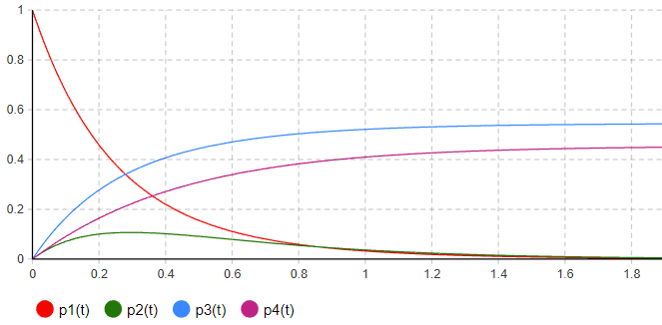
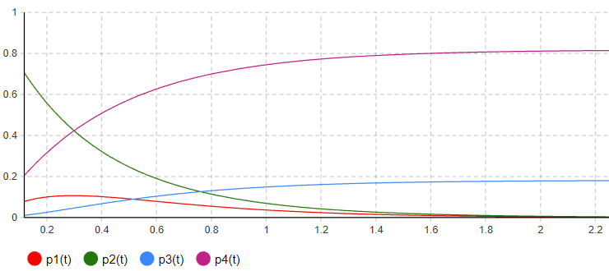






Стационарный режим (неэргодический процесс)
$$λ_{12}$$
$Λ\left(t\right)=\left\|\begin{matrix}0 & 1 & 2 & 1 \\ 1 & 0 & 0 & 2 \\ 0 & 0 & 0 & 0 \\ 0 & 0 & 0 & 0\end{matrix}\right\|$
при $p_{1}\left(0\right)=1$
$p_{1}=0,p_{2}=0, p_{3}=0.545, p_{4}=0.455$
при $p_{2}\left(0\right)=1$
$p_{1}=0,p_{2}=0,$
$p_{3}=0.182, p_{4}=0.818$
другие значения
1
2
$$λ_{21}$$
$$λ_{13}$$
$$λ_{24}$$
$$λ_{14}$$
3
4

Slide 11
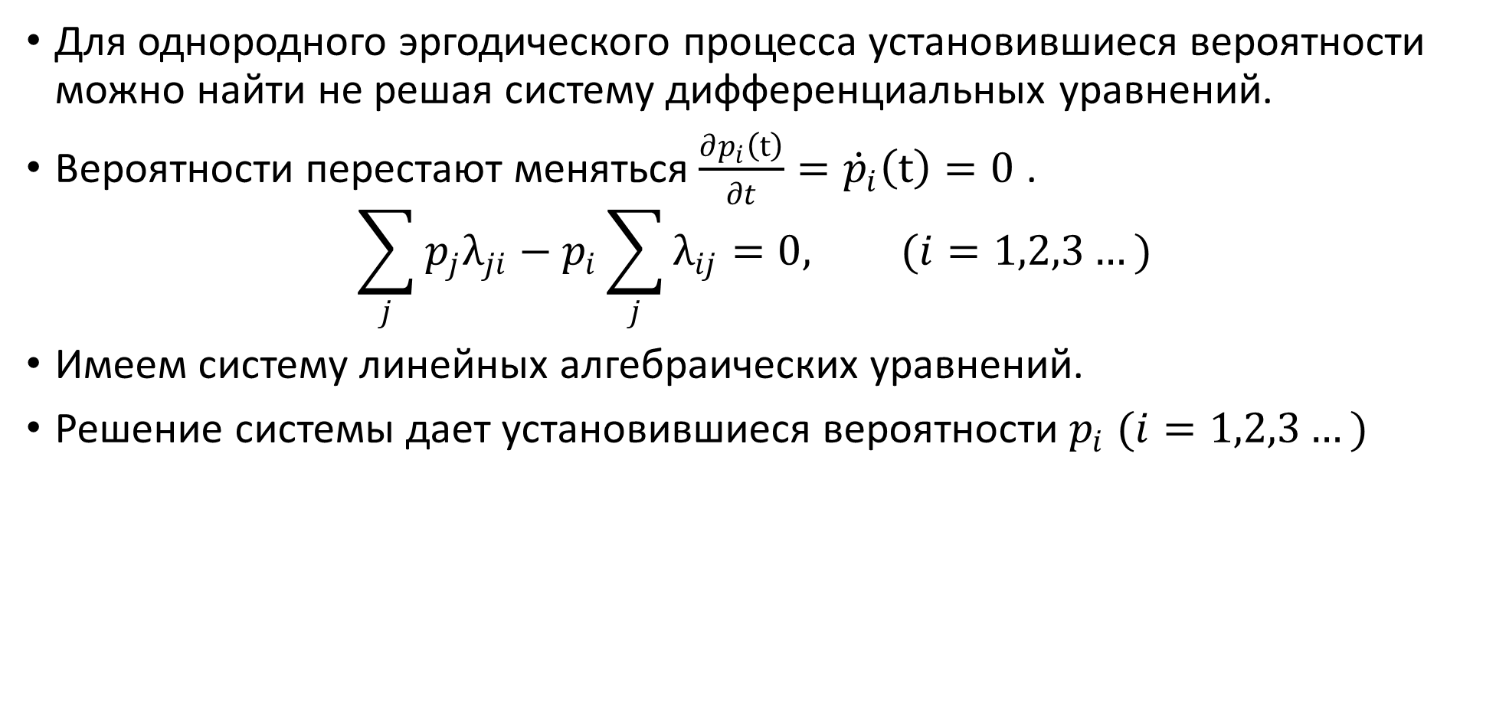
Стационарный режим
Для однородного эргодического процесса установившиеся вероятности можно найти не решая систему дифференциальных уравнений.
Вероятности перестают меняться $\frac{∂p_{i}\left(t\right)}{∂t}={\dot{p}}_{i}\left(t\right)=0$ .
$$\sum_{j}{p_{j}λ_{ji}}−p_{i}\sum_{j}{λ_{ij}}=0, (i=1,2,3…)$$
Имеем систему линейных алгебраических уравнений.
Решение системы дает установившиеся вероятности $p_{i}$ $(i=1,2,3…)$

Slide 12
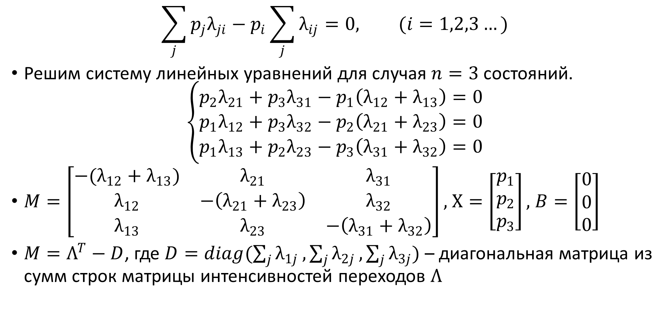
Установившиеся вероятности, матричный способ
$$\sum_{j}{p_{j}λ_{ji}}−p_{i}\sum_{j}{λ_{ij}}=0, (i=1,2,3…)$$
Решим систему линейных уравнений для случая $n=3$ состояний.
$$\left\{\begin{matrix}p_{2}λ_{21}+p_{3}λ_{31}−p_{1}\left(λ_{12}+λ_{13}\right)=0 \\ p_{1}λ_{12}+p_{3}λ_{32}−p_{2}\left(λ_{21}+λ_{23}\right)=0 \\ p_{1}λ_{13}+p_{2}λ_{23}−p_{3}\left(λ_{31}+λ_{32}\right)=0\end{matrix}\right.$$
$M=\left[\begin{matrix}−(λ_{12}+λ_{13}) & λ_{21} & λ_{31} \\ λ_{12} & −\left(λ_{21}+λ_{23}\right) & λ_{32} \\ λ_{13} & λ_{23} & −\left(λ_{31}+λ_{32}\right)\end{matrix}\right],$ $X=\left[\begin{matrix}p_{1} \\ p_{2} \\ p_{3}\end{matrix}\right],$ $B=\left[\begin{matrix}0 \\ 0 \\ 0\end{matrix}\right]$
$M=Λ^{T}−D$, где $D=diag(\sum_{j}{λ_{1j}},\sum_{j}{λ_{2j}},\sum_{j}{λ_{3j}})$ – диагональная матрица из сумм строк матрицы интенсивностей переходов $Λ$

Slide 13
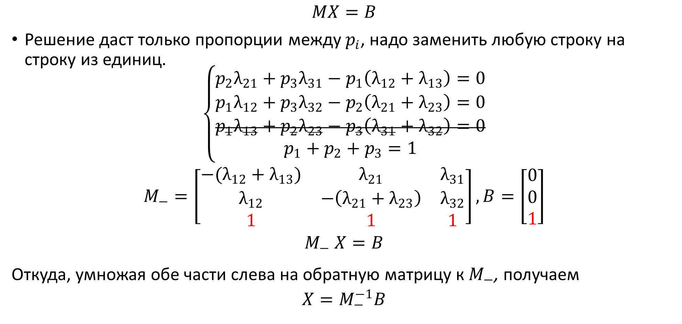
Установившиеся вероятности, матричный способ
$$MX=B$$
Решение даст только пропорции между $p_{i}$, надо заменить любую строку на строку из единиц.
$$\left\{\begin{matrix}p_{2}λ_{21}+p_{3}λ_{31}−p_{1}\left(λ_{12}+λ_{13}\right)=0 \\ p_{1}λ_{12}+p_{3}λ_{32}−p_{2}\left(λ_{21}+λ_{23}\right)=0 \\ p_{1}λ_{13}+p_{2}λ_{23}−p_{3}\left(λ_{31}+λ_{32}\right)=0 \\ p_{1}+p_{2}+p_{3}=1\end{matrix}\right.$$
$$M_{−}=\left[\begin{matrix}−(λ_{12}+λ_{13}) & λ_{21} & λ_{31} \\ λ_{12} & −\left(λ_{21}+λ_{23}\right) & λ_{32} \\ 1 & 1 & 1\end{matrix}\right],B=\left[\begin{matrix}0 \\ 0 \\ 1\end{matrix}\right]$$
$$M_{−} X=B$$
Откуда, умножая обе части слева на обратную матрицу к $M_{−}$, получаем
$$X=M_{−}^{−1}B$$

Slide 14
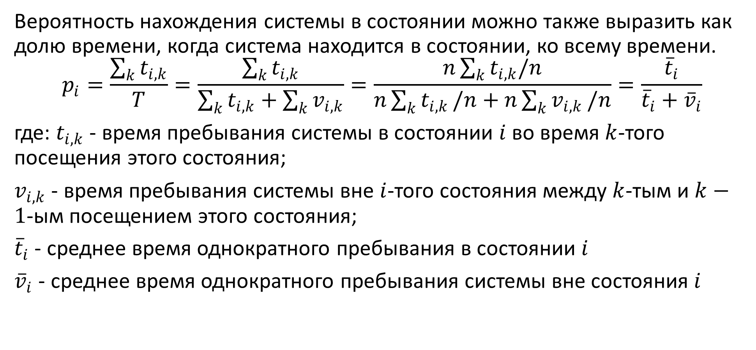
Время однократного пребывания в состоянии
Вероятность нахождения системы в состоянии можно также выразить как долю времени, когда система находится в состоянии, ко всему времени.
$$p_{i}=\frac{\sum_{k}{t_{i,k}}}{T}=\frac{\sum_{k}{t_{i,k}}}{\sum_{k}{t_{i,k}}+\sum_{k}{v_{i,k}}}=\frac{n\sum_{k}{t_{i,k}/n}}{n\sum_{k}{t_{i,k}}/n+n\sum_{k}{v_{i,k}}/n}=\frac{{\overline{t}}_{i}}{{\overline{t}}_{i}+{\overline{v}}_{i}}$$
где: $t_{i,k}$ - время пребывания системы в состоянии $i$ во время $k$-того посещения этого состояния;
$v_{i,k}$ - время пребывания системы вне $i$-того состояния между $k$-тым и $k−1$-ым посещением этого состояния;
${\overline{t}}_{i}$ - среднее время однократного пребывания в состоянии $i$
${\overline{v}}_{i}$ - среднее время однократного пребывания системы вне состояния $i$

Slide 15

Время однократного пребывания в состоянии
$$p_{i}=\frac{{\overline{t}}_{i}}{{\overline{t}}_{i}+{\overline{v}}_{i}}$$
М$о$жно выразить
$${\overline{t}}_{i}=p_{i}{\overline{v}}_{i}/(1−p_{i})$$
$${\overline{v}}_{i}={\overline{t}}_{i}(1−p_{i})/p_{i}$$
Зная 2 из 3 неизвестных, можно выразить третью.

Slide 16
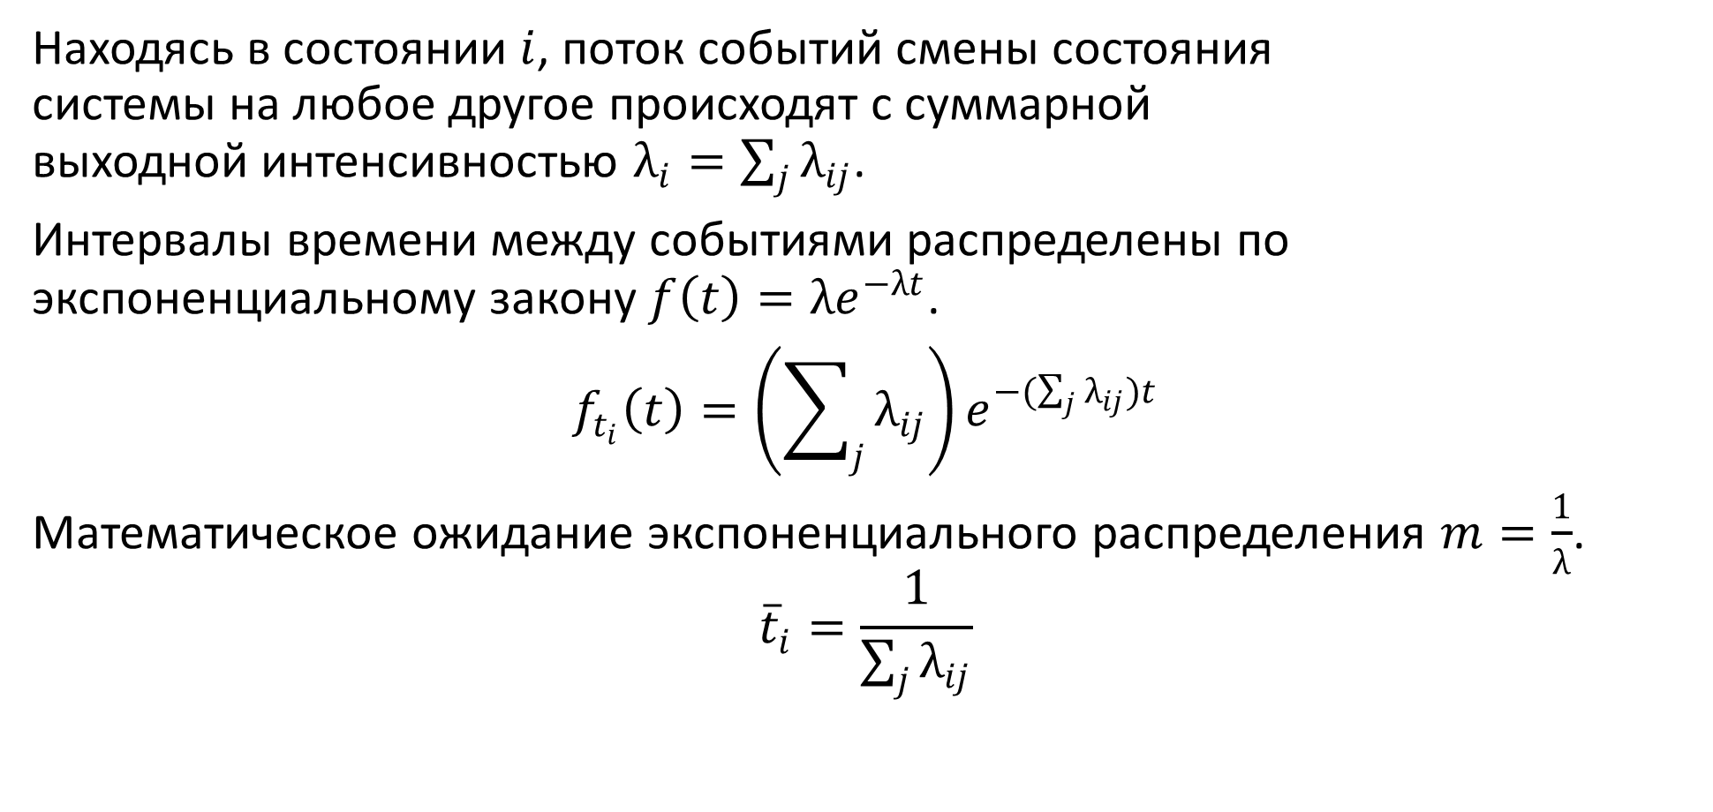


Время однократного пребывания в состоянии
Находясь в состоянии $i$, поток событий смены состояния системы на любое другое происходят с суммарной выходной интенсивностью $λ_{i}=\sum_{j}{λ_{ij}}$.
Интервалы времени между событиями распределены по экспоненциальному закону $f\left(t\right)=λe^{−λt}$.
$$f_{t_{i}}\left(t\right)=\left(\sum_{j}{λ_{ij}}\right)e^{−(\sum_{j}{λ_{ij})}t}$$
Математическое ожидание экспоненциального распределения $m=\frac{1}{λ}$.
$${\overline{t}}_{i}=\frac{1}{\sum_{j}{λ_{ij}}}$$
$$λ_{ij}$$
$$i$$

Slide 17
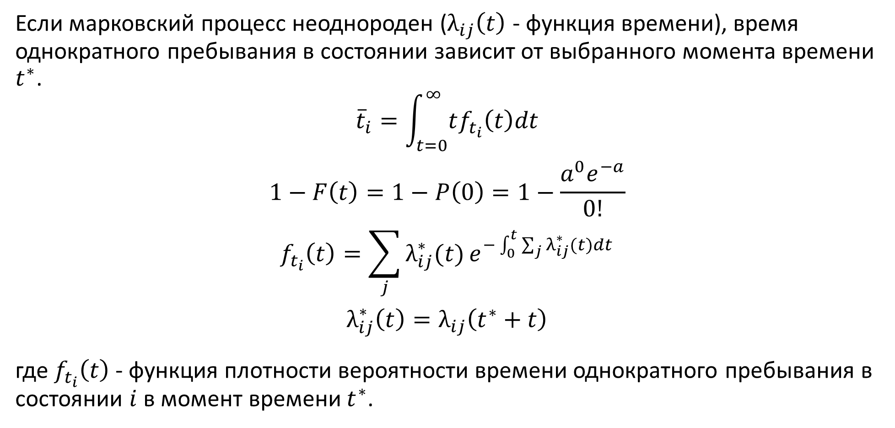
Время однократного пребывания в состоянии
Если марковский процесс неоднороден ($λ_{ij}\left(t\right)$ - функция времени), время однократного пребывания в состоянии зависит от выбранного момента времени $t^{∗}$.
$${\overline{t}}_{i}=\int_{t=0}^{∞}{tf_{t_{i}}\left(t\right)dt}$$
$$1−F\left(t\right)=1−P\left(0\right)=1−\frac{a^{0}e^{−a}}{0!}$$
$$f_{t_{i}}\left(t\right)=\sum_{j}{λ_{ij}^{∗}(t)}e^{−\int_{0}^{t}{\sum_{j}{λ_{ij}^{∗}(t)}}dt}$$
$$λ_{ij}^{∗}\left(t\right)=λ_{ij}\left(t^{∗}+t\right)$$
где $f_{t_{i}}\left(t\right)$ - функция плотности вероятности времени однократного пребывания в состоянии $i$ в момент времени $t^{∗}$.

Slide 18


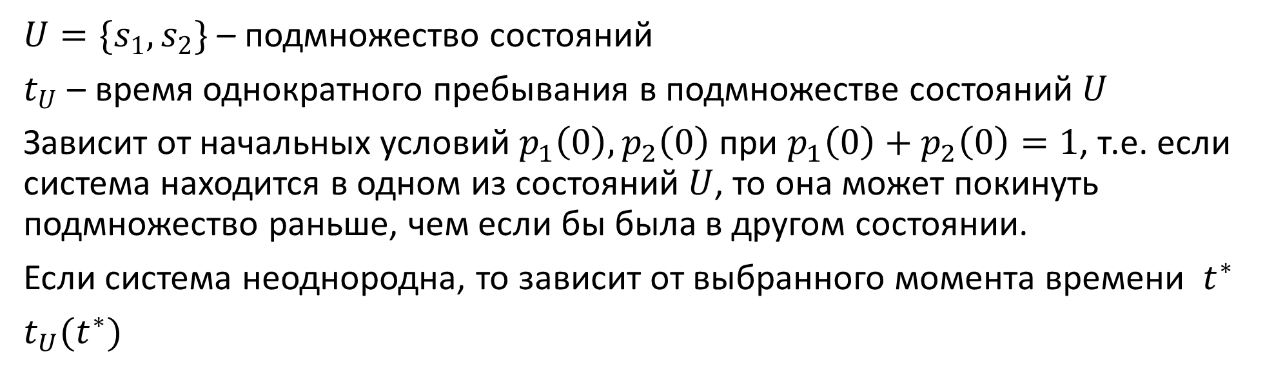

Время однократного пребывания в подмножестве состояний
$$λ_{25}(t)$$
$$λ_{12}(t)$$
2
5
$$λ_{42}(t)$$
$$λ_{21}(t)$$
$$λ_{14}(t)$$
$$λ_{56}(t)$$
1
4
$$λ_{26}(t)$$
$$λ_{41}(t)$$
$$λ_{46}(t)$$
$$λ_{13}(t)$$
$$λ_{34}(t)$$
$$λ_{31}(t)$$
3
6
$$λ_{63}(t)$$
$U=\{s_{1},s_{2}\}$ – подмножество состояний
$t_{U}$ – время однократного пребывания в подмножестве состояний $U$
Зависит от начальных условий $p_{1}\left(0\right),p_{2}\left(0\right)$ при $p_{1}\left(0\right)+p_{2}\left(0\right)=1$, т.е. если система находится в одном из состояний $U$, то она может покинуть подмножество раньше, чем если бы была в другом состоянии.
Если система неоднородна, то зависит от выбранного момента времени $t^{∗}$
$t_{U}(t^{∗})$

Slide 19


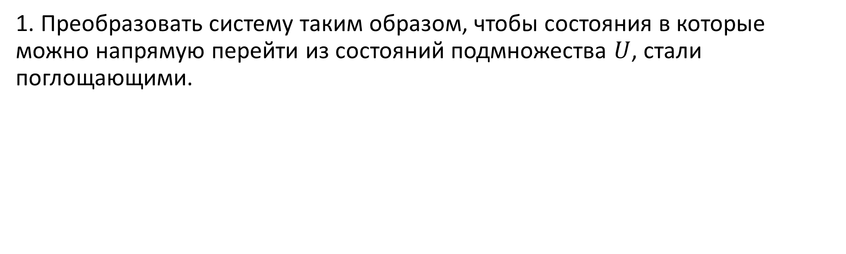




Время однократного пребывания в подмножестве состояний
$$λ_{25}(t)$$
$$λ_{12}(t)$$
2
5
$$λ_{42}(t)$$
$$λ_{21}(t)$$
$$λ_{14}(t)$$
$$λ_{56}(t)$$
1
4
$$λ_{26}(t)$$
$$λ_{41}(t)$$
$$λ_{46}(t)$$
$$λ_{13}(t)$$
$$λ_{34}(t)$$
$$λ_{31}(t)$$
3
6
$$λ_{63}(t)$$
1. Преобразовать систему таким образом, чтобы состояния в которые можно напрямую перейти из состояний подмножества $U$, стали поглощающими.
$$λ_{25}(t)$$
$$λ_{12}(t)$$
2
5
$$λ_{21}(t)$$
$$λ_{14}(t)$$
1
4
$$λ_{26}(t)$$
$$λ_{13}(t)$$
3
6

Slide 20

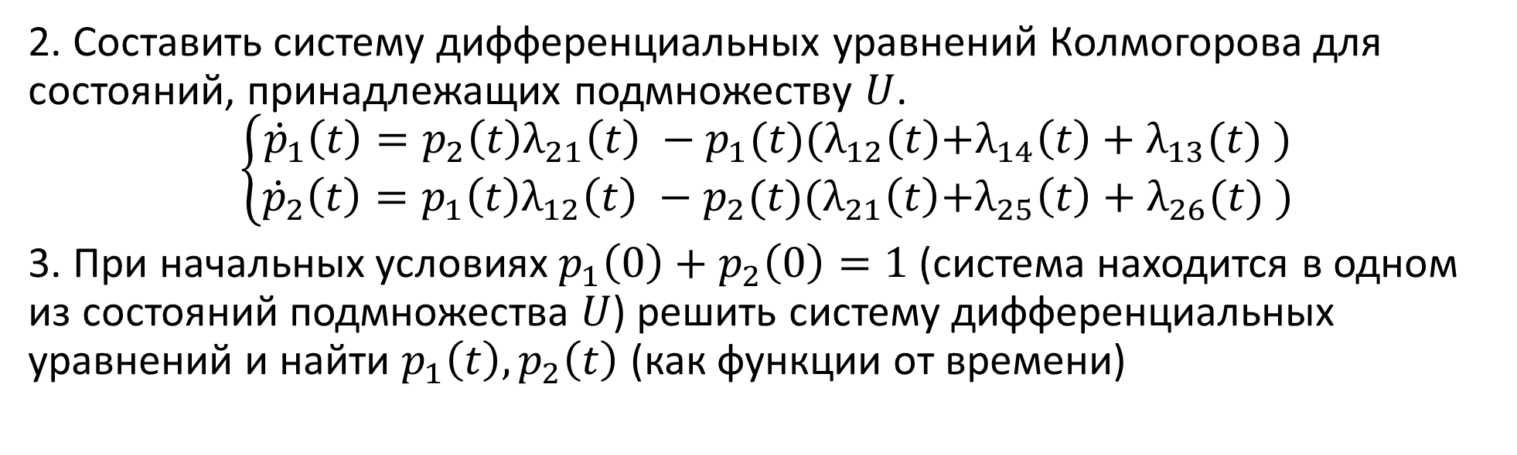


Время однократного пребывания в подмножестве состояний
$$λ_{25}(t)$$
$$λ_{12}(t)$$
2
5
$$λ_{21}(t)$$
$$λ_{14}(t)$$
1
4
$$λ_{26}(t)$$
$$λ_{13}(t)$$
3
6
2. Составить систему дифференциальных уравнений Колмогорова для состояний, принадлежащих подмножеству $U$.
$$\left\{\begin{matrix}{\dot{p}}_{1}\left(t\right)=p_{2}\left(t\right)λ_{21}\left(t\right) −p_{1}(t)(λ_{12}\left(t\right)\text{+}λ_{14}\left(t\right)+λ_{13}(t) ) \\ {\dot{p}}_{2}\left(t\right)=p_{1}\left(t\right)λ_{12}\left(t\right) −p_{2}(t)(λ_{21}\left(t\right)\text{+}λ_{25}\left(t\right)+λ_{26}(t) )\end{matrix}\right.$$
3. При начальных условиях $p_{1}\left(0\right)+p_{2}\left(0\right)=1$ (система находится в одном из состояний подмножества $U$) решить систему дифференциальных уравнений и найти $p_{1}\left(t\right),p_{2}\left(t\right)$ (как функции от времени)

Slide 21

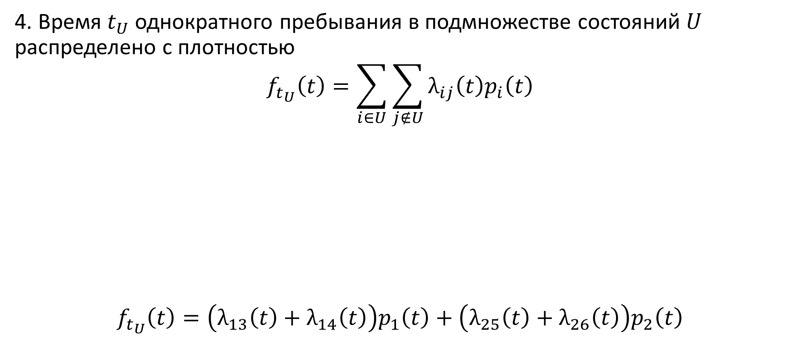


Время однократного пребывания в подмножестве состояний
4. Время $t_{U}$ однократного пребывания в подмножестве состояний $U$ распределено с плотностью
$$f_{t_{U}}\left(t\right)=\sum_{i∈U}{\sum_{j∉U}{λ_{ij}\left(t\right)p_{i}\left(t\right)}}$$
$$f_{t_{U}}\left(t\right)=\left(λ_{13}\left(t\right)+λ_{14}\left(t\right)\right)p_{1}\left(t\right)+\left(λ_{25}\left(t\right)+λ_{26}\left(t\right)\right)p_{2}\left(t\right)$$
$$λ_{25}(t)$$
$$λ_{12}(t)$$
2
5
$$λ_{21}(t)$$
$$λ_{14}(t)$$
1
4
$$λ_{26}(t)$$
$$λ_{13}(t)$$
3
6

Slide 22
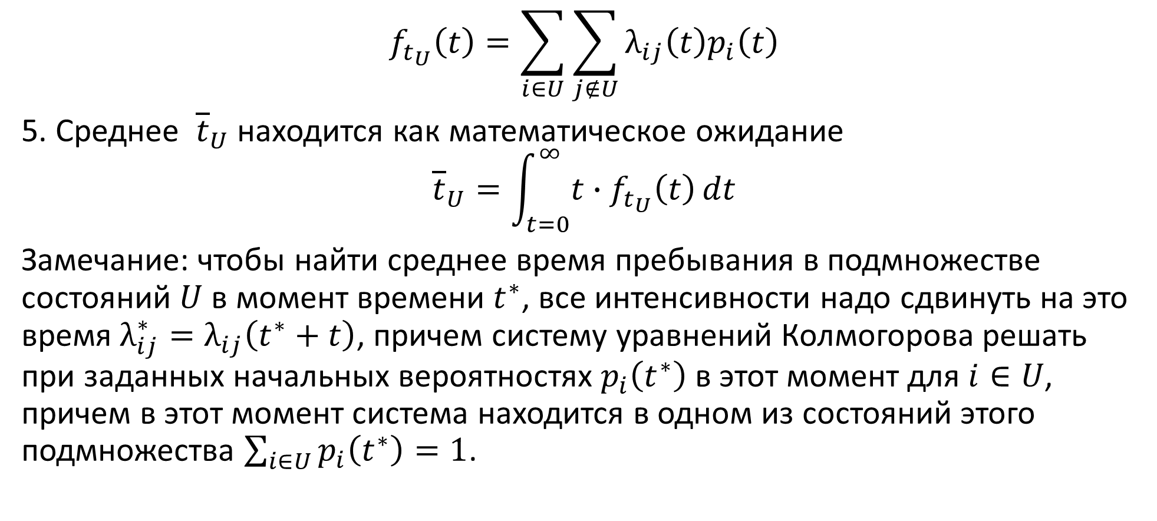
Время однократного пребывания в подмножестве состояний
$$f_{t_{U}}\left(t\right)=\sum_{i∈U}{\sum_{j∉U}{λ_{ij}\left(t\right)p_{i}\left(t\right)}}$$
5. Среднее ${\overline{t}}_{U}$ находится как математическое ожидание
$${\overline{t}}_{U}=\int_{t=0}^{∞}{t∙f_{t_{U}}\left(t\right)}dt$$
Замечание: чтобы найти среднее время пребывания в подмножестве состояний $U$ в момент времени $t^{∗}$, все интенсивности надо сдвинуть на это время $λ_{ij}^{∗}=λ_{ij}\left(t^{∗}+t\right)$, причем систему уравнений Колмогорова решать при заданных начальных вероятностях $p_{i}\left(t^{∗}\right)$ в этот момент для $i∈U$, причем в этот момент система находится в одном из состояний этого подмножества $\sum_{i∈U}{p_{i}\left(t^{∗}\right)}=1$.

Slide 23
Задание
Реализовать все представленные формулы на компьютере на языках программирования или скриптовых языках.
Рассмотреть пример некоторой системы с несколькими состояниями, задать вероятности переходов между состояниями.
С помощью полученных алгоритмов произвести соответствующие вычисления

